Slide 1
指南行 慢阻肺病例模板（以作品标题覆盖本段文字）

Slide 2
医生姓名： |  | 职称：
科室： |  | 单位：
填写日期： |  | 指导医生：

Slide 3
患者一般信息
姓名： |  | 单位或住址：
性别： |  | 籍贯：
年龄： |  | 民族：
婚姻： |  | 入院日期：
职业： |  | 出院日期：

Slide 4
病史信息
主诉： ___________________________________________
现病史： _________________________________________
__________________________________________________
__________________________________________________
__________________________________________________
__________________________________________________
__________________________________________________
__________________________________________________
__________________________________________________
既往史：__________________________________________
个人史：__________________________________________
家族史：__________________________________________

Slide 5
体格检查
生命体征：T： _____ ℃ P： ____ 次/分
R： _____ 次/分 BP： _____ mmHg
一般检查：______________________________________
心肺：
视：_________________________________________________
触：_________________________________________________
叩：_________________________________________________
听：_________________________________________________
其他：_________________________________________

Slide 6
实验室检查
血常规 | 白细胞计数(x10⁹/L) | 红细胞计数(x10¹²/L) | 中性粒细胞比率(%) | 嗜酸性粒细胞计数(x10⁹/L)
血气分析 | P_{a}CO₂(mmHg) | P_{a}O₂(mmHg) | pH
生化
电解质
心电图

Slide 7
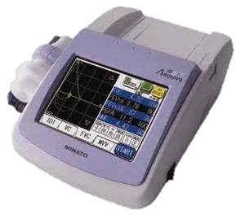
入院肺功能检查
肺功能检查 | FVC(占预测值%) | FEV₁(占预测值%) | FEV₁/FVC (%) | MVV(L/min)

Slide 8
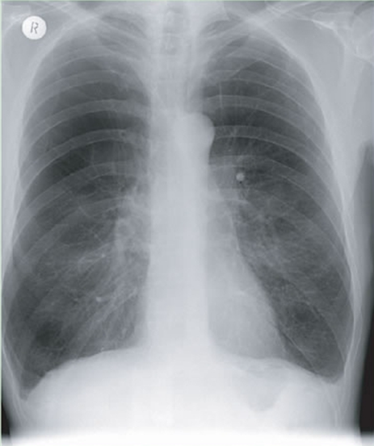
入院影像学检查
胸部X线 | 描述：
样图

Slide 9
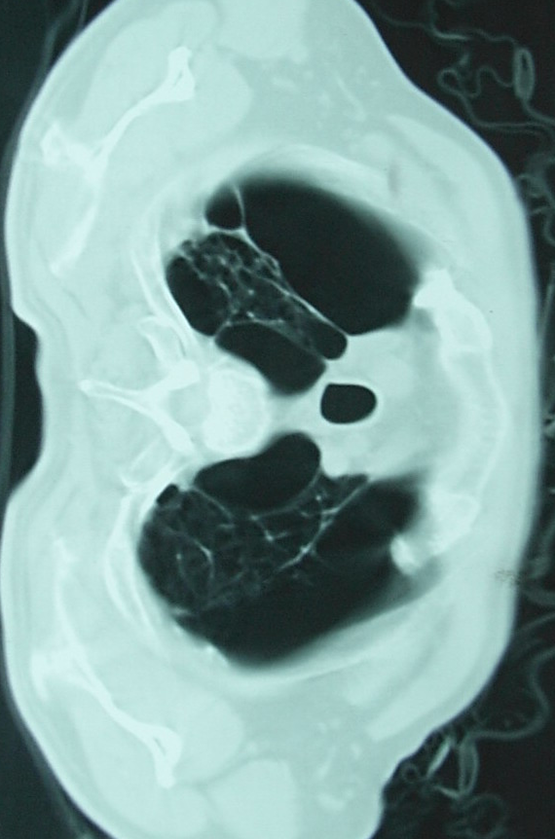
入院影像学检查
胸部CT | 描述：
样图

Slide 10
慢阻肺的诊断
诊断要点：
根据临床表现、危险因素接触史、体征及实验室检查等综合分析
诊断的金标准是肺功能检查
胸部X线检查有助于确定肺过度充气的程度及与其他肺部疾病相鉴别
本案解析：
患者反复咳嗽、咳痰20余年，气喘伴3年
患者有吸烟史，粉尘接触史
吸入支气管扩张剂后：FEV₁／FVC％＜70％
血气分析PCO₂ ↑，提示肺通气不足
胸部X线显示过度充气
慢阻肺诊断的必备条件
吸入支气管舒张药后FEV₁/FVC <70%，即明确存在持续的气流受限
中华医学会呼吸病学分会慢性阻塞性肺疾病学组. 慢性阻塞性肺疾病诊治指南（2013年修订版）.中华结核和呼吸杂志, 2013, 36(4): 255-264.
Notes:
FEV1指的是一秒钟用力呼气容积占用力肺活量比值
形象地说：肺功能检查在COPD的诊断中是必不可少的，如果仅凭慢性咳嗽，咳痰，不做肺功能检查，就诊断为COPD，就如同诊断高血压不测血压诊断糖尿病不测血糖一样地不可靠。－摘自中华呼吸杂志「制定慢阻肺诊治规范的重要性」一文。
说明COPD的诊断和病情发展与恢复的衡量，缺乏客观诊断依据。FEV1所衡量的肺功能情况，在短期内难有显著改变，所有如上问题，为COPD的疗效评价增加了困难。

Slide 11
诊断
诊断：
.
.
.
症状评估：
CAT评分：
mMRC：
综合评估：

Slide 12
诊断依据

Slide 13
鉴别诊断
1.支气管哮喘：多在儿童或青少年期起病，以发作性喘息为特征，发作时两肺布满哮鸣音，缓解后症状消失，常有家庭或个人过敏史。哮喘的气流受限多为可逆性，其支气管舒张试验阳性。
2.支气管扩张：有反复发作咳嗽、咳痰特点，常反复咯血。合并感染时有多量脓性痰。查体常有肺部固定性湿性音。部分胸部X片显示肺纹理粗乱或呈卷发状，高分辨CT可见支气管扩张改变。
3.肺癌：有慢性咳嗽、咳痰，近期痰中可带血，并反复发生，胸部X线片及CT可发现占位病变或阻塞性肺不张或肺炎。痰细胞学检查、纤维支气管镜检查以至肺活检，可有助于慢阻肺的明确诊断。

Slide 14
治疗原则

Slide 15
治疗经过--急性加重期，院内
急性加重期治疗方案：
合并症治疗：
舒张支气管
低流量吸氧
抗炎
…
…
…
糖皮质激素
祛痰
…
…
治疗高血压
利尿剂
…
…
其他
…

Slide 16
住院期间使用的药物
药物类别 |  | 药品名称 | 用法用量
支气管扩张剂
糖皮质激素 | 吸入糖皮质激素
 | 口服糖皮质激素
 | 静脉糖皮质激素
复方制剂 | 支气管扩张剂+ 糖皮质激素
抗生素
其他

Slide 17
治疗经过--稳定期，院外
稳定期治疗方案：
基础用药方案
减少烟尘接触
教导并督促腹式呼吸
…
适当锻炼
家庭氧疗
建议定期随访

Slide 18
用药后患者病情变化
症状：
咳嗽：_______________________________________
咳痰 ：______________________________________
气促、胸闷： _________________________________
体征：
呼吸音：_____________________________________
叩诊：_______________________________________
其他阳性体征：_______________________________

Slide 19
用药后实验室检查
血常规 | 白细胞计数(x10⁹/L) | 红细胞计数(x10¹²/L) | 中性粒细胞比率(%) | 嗜酸性粒细胞计数(x10⁹/L)
血气分析 | P_{a}CO₂(mmHg) | P_{a}O₂(mmHg) | pH
生化

Slide 20
用药后肺功能检查
肺功能检查 | FVC(占预测值%) | FEV₁(占预测值%) | FEV₁/FVC (%) | MVV(L/min)

Slide 21
用药后影像学检查
胸部X线 | 描述：
样图

Slide 22
用药后影像学检查
胸部CT | 描述：
样图

Slide 23
诊治小结

Slide 24
GOLD指南：慢阻肺的评估包括四个方面
症状
肺功能
急性加重风险
合并症
Global strategy for the diagnosis, management, and prevention of chronic obstructive pulmonary disease. Revised 2013: 12-14.
Notes:
GOLD指南2011中，慢阻肺 的评估包括4个方面：症状、肺功能、急性加重风险、合并症

Slide 25
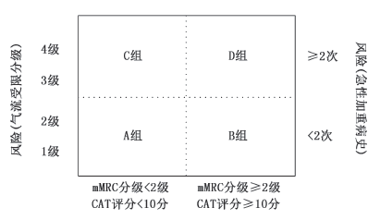
COPD症状及综合评估方法
慢阻肺评估要点
本案解析：
症状评估
CAT评分：XX分
mMRC：X级
X组
目前临床上采用mMRC分级或CAT评分作为症状评估方法，mMRC分级≥2级或CAT评分≥10分表明症状较重。
综合评估
属于症状较多、较重的高风险病例
中华医学会呼吸病学分会慢性阻塞性肺疾病学组. 慢性阻塞性肺疾病诊治指南（2013年修订版）.中华结核和呼吸杂志, 2013, 36(4): 255-264.

Slide 26
COPD治疗强调全程管理原则
COPD各期特点
急性加重期
患者呼吸道症状超过日常变异范围的持续恶化，并需改变药物治疗方案
在疾病过程中，患者常有短期内咳嗽、咳痰、气短和(或)喘息加重，痰量增多，脓性或黏液脓性痰，可伴有发热等炎症明显加重的表现
稳定期
患者的咳嗽、咳痰和气短等症状稳定或症状轻微，病情基本恢复到急性加重前的状态
中华医学会呼吸病学分会慢性阻塞性肺疾病学组. 慢性阻塞性肺疾病诊治指南（2013年修订版）.中华结核和呼吸杂志, 2013, 36(4): 255-264.

Slide 27
稳定期
COPD的全程管理目标
急性加重期
减轻症状
改善运动耐力
改善健康状况
预防疾病进展
预防和治疗急性加重
降低死亡率
减轻急性加重的影响
阻止疾病恶化的发展
减轻症状
降低风险
Global strategy for the diagnosis, management, and prevention of chronic obstructive pulmonary disease. Revised 2013: 32, 40.

Slide 28
ICS/LABA
GOLD指南推荐的C/D级患者的一线治疗选择
FEV₁占预计值%<60%的患者规律ICS/LABA能改善症状和肺功能，
提高生命质量，减少急性加重频率。
——中国COPD诊治指南2013
1 Global strategy for the diagnosis, management, and prevention of chronic obstructive pulmonary disease. Revised 2013: 36.
2中华医学会呼吸病学分会慢性阻塞性肺疾病学组. 慢性阻塞性肺疾病诊治指南（2013年修订版）.中华结核和呼吸杂志, 2013, 36(4): 255-264.

Slide 29
ICS/LABA针对COPD发病 机制核心和主要病理学改变
COPD
气道炎症
COPD的主要发病机制
气道阻塞
COPD的主要病理学改变
ICS
抗炎作用¹
LABA
扩张支气管²
1 Barnes PJ. Scientific rationale for using a single inhaler for asthma control . Eur Respir J. 2007; 29: 587–95.
2.Johnson M, et al. Alternative Mechanisms for Long-Acting β2-Adrenergic Agonists in COPD . Chest. 2001, 120(1):258-270.
Notes:
研究表明气道炎症是COPD的主要发病机制，而气道阻塞是COPD的主要病理学改变。联合制剂中的ICS、LABA正好分别能够发挥抗炎和扩张支气管的作用，这也是ICS/LABA能够成为治疗COPD的重要药物选择。ICS/LABA适用于哪种类型的COPD病人那？

Slide 30
联合吸入糖皮质激素＋β₂激动剂
联合吸入激素和β₂激动剂比各自单用效果更好
目前有沙美特罗/氟替卡松、布地奈德/福莫特罗两种联合剂型
ß₂-受体激动剂
激素
ß₂-受体
激素受体
抗炎作用
支气管扩张作用
Barnes PJ. Scientific rationale for using a single inhaler for asthma control . Eur Respir J. 2007; 29: 587–95.

Slide 31
COPD全程管理策略
重度COPD
稳定期
中重度COPD
稳定期
急性加重期
D级：首选
ICS/LABA
和/或LAMA
急性加重期
轻度COPD
稳定期
糖皮质激素（如ICS）
短效支气管扩张剂
抗生素
……
C级：首选ICS/LABA
或LAMA
D级：首选ICS/LABA
和/或LAMA
糖皮质激素（如ICS）
短效支气管扩张剂
抗生素
……
A级：首选SAMA或SABA
B级：首选LAMA或LABA
根据急性发作风险评估患者严重程度
Global strategy for the diagnosis, management, and prevention of chronic obstructive pulmonary disease. Revised 2013.

Slide 32
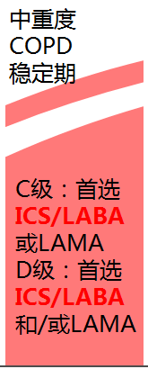
本病例治疗方案解析
患者综合评估为A/B/C/D组
治疗方案
布地奈德/福莫特等药物
家庭氧疗
定期随访
教导腹式呼吸
适当锻炼
布地奈德雾化吸入
扩张支气管
抗炎
祛痰
…

Slide 33
诊断和治疗小结
诊断依据
治疗原则
治疗方案
临床表现：老年患者，反复咳嗽、咳痰20余年，气喘伴3年
危险因素：吸烟史，粉尘接触史
符合诊断金标准：吸入支气管扩张剂后FEV₁／FVC％＜70％
胸部X线示过度充气
全程管理原则
急性发作期：
减轻当前症状
降低未来风险
稳定期：
减轻急性加重的影响
阻止疾病恶化的发展
急性发作期
扩张支气管
抗炎
糖皮质激素
祛痰
吸氧
稳定期
ICS/LABA维持
家庭氧疗
定期随访
教导腹式呼吸
适当锻炼

Slide 34
临床启示
炎症反应是慢阻肺的病理基础;
对于急性发作风险高的患者，ICS联合LABA是慢阻肺稳定期的一线治疗选择;
慢阻肺急性发作期治疗中单用雾化吸入布地奈德可作为口服糖皮质激素的替代治疗;
慢阻肺应根据分期进行全程管理;

Slide 35
谢谢

